Slide 1
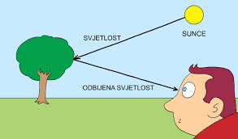
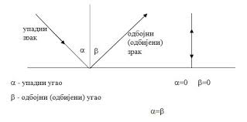
ОДБИЈАЊЕ СВЈЕТЛОСТИ - РЕФЛЕКСИЈА
Све предмете и тијела око нас видимо захваљујући ОДБИЈАЊУ СВЈЕТЛОСТИ.
Свјетлост се од тијела одбија дјелимично или потпуно.
Свјетлост се најбоље одбија од равне, угчане,непровидне површине.
Одбијање свјетлости описује ЗАКОН одбијања свјетлости.
α = β
Упадни зрак,нормала и одбијени зрак
леже у истој равни.

Slide 2
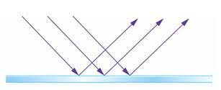
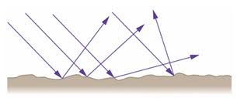
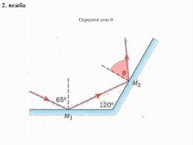
ОДБИЈАЊЕ СВЈЕТЛОСТИ - РЕФЛЕКСИЈА
Рефлексија паралелних зрака свјетлости (сноп) о равну и неравну површину.
Задаћа : 1. Ако је упадни угао свјетлости 45⁰ ,колико износи одбијени угао?
2. Ако зрак свјетлости долази под угло од 33⁰ у односу на хоризонталну подлогу,
колики угао граде упадни и одбијени зрак? Опрез(пажљиво читај текст задатка)
3. Одреди непознати угао(Ѳ) са слике.

